Slide 1
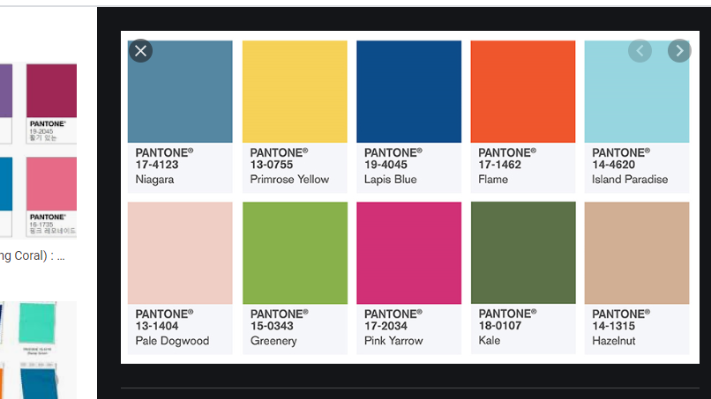
ADMIN PAGE
네이버 그린
Baloo Chettan 2
구글 무료폰트
Covenant
Merriweather
구글 무료폰트
Covenant
Markazi Text
구글 무료폰트
Covenant
Nanum Pen Script
구글 무료폰트
Covenant
Bitter
구글 무료폰트
Covenant
팬톤 색상

Slide 2
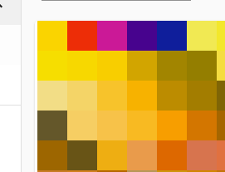
문제로 배우는 SQL JOIN

Slide 3
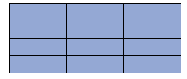
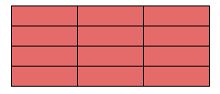
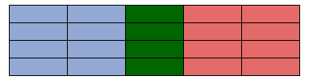
테이블 A
테이블 B
테이블 AB
+
=

Slide 4
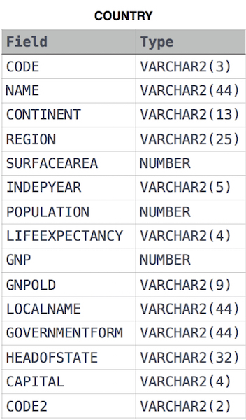
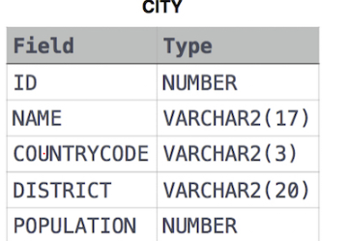

Slide 5
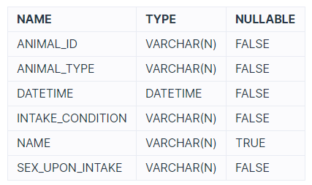
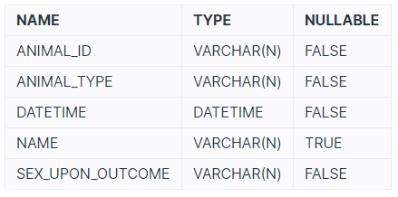
ANIMAL_INS
ANIMAL_OUTS

Slide 6
ANIMAL_INS
ANIMAL_OUTS

Slide 7
